Slide 1

Бот помощник учителя
Сделал :Бугаенко Савелий

Slide 2

Актуальность

Slide 3
Технологии
Я использовал asyncio , datetime , flask в своём проекте.

Slide 4
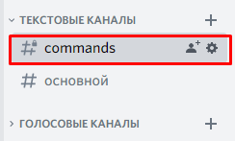
Работа с ботом

Slide 5


Функция !question
Канал commands
Основной канал

Slide 6
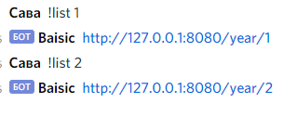
Функция !list

Slide 7

Функция !get_url

Slide 8

Функция !update_time

Slide 9
Заключение

